Slide 1
«О результатах деятельности управы района Некрасовка города Москвы в 2021 году»
23 марта 2022 года
Отчет главы управы района Некрасовка города Москвы
Хромовой Елены Станиславовны

Slide 2
Инфраструктура района
1137,5 га площадь района
191 МКД
3 дворовые территории в частной собственности застройщика ООО «СК Некрасовка Инвест» (22 906,9 м²)
В обслуживании
ГБУ «Жилищник района Некрасовка»:
188 дворовых территорий (1 661 873,92 м²)
48 объектов озеленения (1 487 842,6 м²)
46 объектов дорожного хозяйства (692 720,18 м²)

Slide 3
Инфраструктура района
5 образовательных комплексов, состоящих из 9 школ и 16 дошкольных образовательных учреждений;
5 объектов здравоохранения: 2 поликлиники с детским и взрослым отделениями, 1 реабилитационный центр, 1 хоспис, 1 подстанция скорой помощи;
3 объекта культуры: 2 библиотеки, 1 дом культуры;
3 объекта социальной защиты населения: 1 центр социального обслуживания, 1 центр помощи семье и детям, 1 отдел опеки и попечительства;
2 храма;
6 спортивных объектов: 1 бассейн, 1 спортивный зал, 1 открытый стадион, 1 закрытый стадион, 1 ФОК, 1 спортивный комплекс «Олимпиец»;
Пожарно-спасательный отряд № 209 им. полковника А.А. Жебелева;
Отдел МВД России по району Некрасовка города Москвы;
ГБУ «Юго-Восток»;
Станция метро «Некрасовка;
Многофункциональный центр «Мои документы».

Slide 4
I. Социальная сфера

Slide 5
Проведение социально значимых мероприятий
В соответствии с постановлением Правительства Москвы № 484-ПП от 13 сентября 2012 года «О дополнительных мероприятиях по социально-экономическому развитию районов города Москвы» выполнены мероприятия на сумму 3 908 058,74 рублей.
Работа Комиссии по оказанию адресной социальной помощи нуждающимся жителям
Проведено заседаний | 20
Подано обращений | 198
Оказана помощь | 180
Отказано, в связи с повторным обращением | 15
Отказано, в связи с отсутствием документов, подтверждающих трудную жизненную ситуацию | 3
Сумма, руб. | 2 001 600

Slide 6
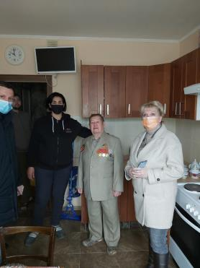
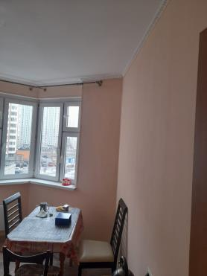
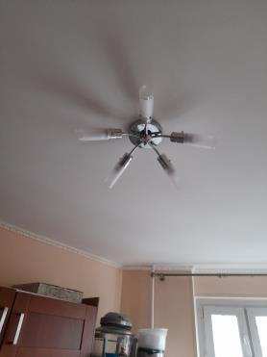
Наименование мероприятия | Сумма, руб.
Ремонт 1 квартиры ветерана ВОВ | 128 600,00
Проведение социально-значимых мероприятий | 1 104 765,71
Билеты на новогодние представления | 673 000,00

Slide 7
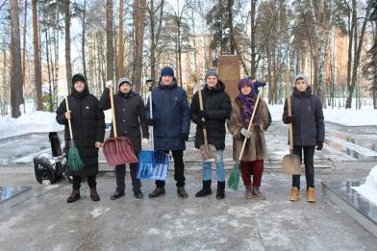
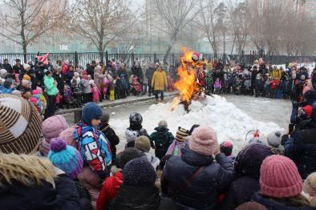
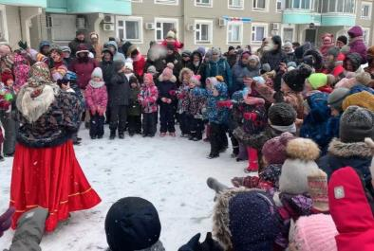
Мероприятия к социально-значимым и памятным датам
Патронатная акция и митинг ко Дню защитника Отечества
Масленичные гуляния на 2 площадках:
ул. 1-я Вольская, д.15 корп.1, ул. Рождественская, 21, корп. 6

Slide 8
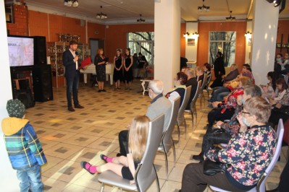
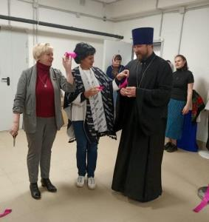
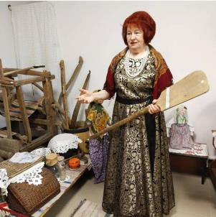
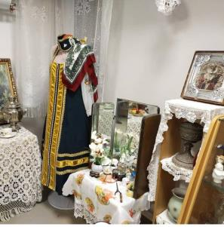
День памяти жертв фашистских концлагерей
Открытие музейной экспозиции истории района Некрасовка в храме Покрова Пресвятой Богородицы

Slide 9
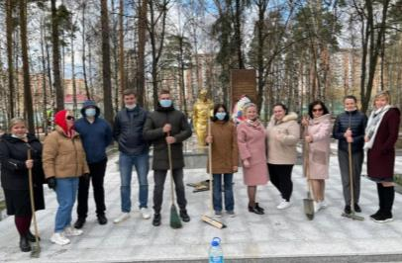
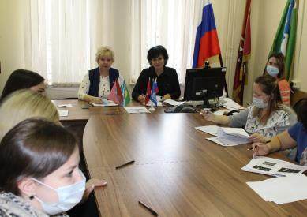
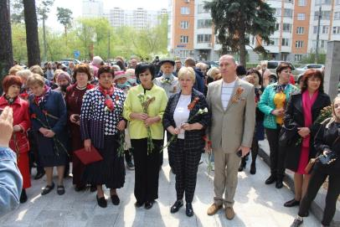
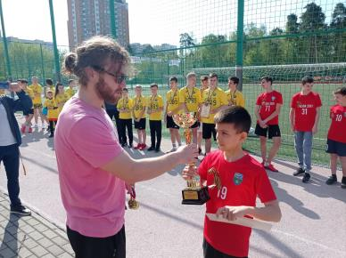
76 годовщина Дня Победы
Мемориально-патронатная акция
по уходу за памятником
Диктант Победы
Торжественный митинг
Легкоатлетическая эстафета
«Некрасовское кольцо»

Slide 10
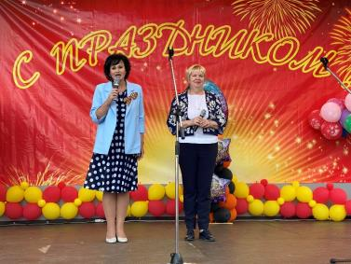
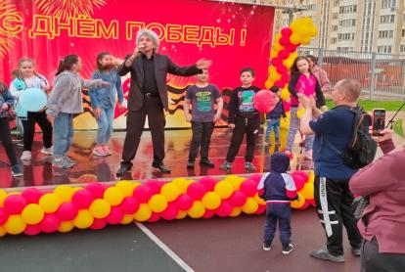
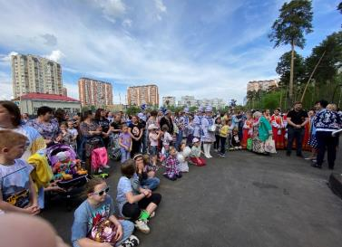
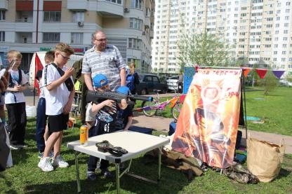
Праздничные концерты ко Дню Победы
уличная эстрада
ул. 1-я Вольская, д.11
ул. Льва Яшина, д.7

Slide 11
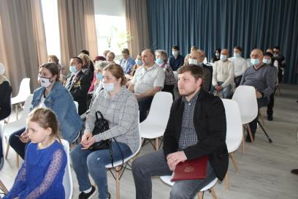
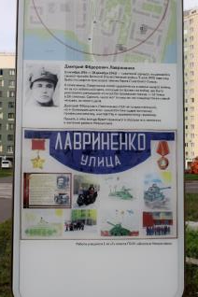
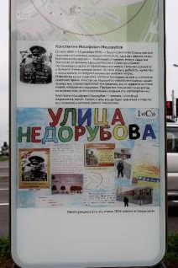
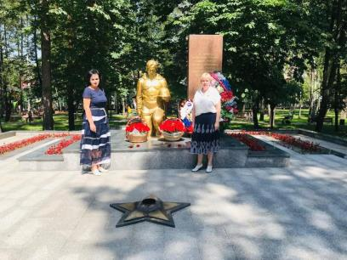
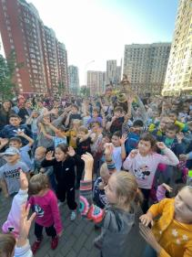
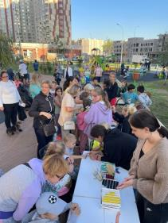
Чествование ликвидаторов аварии на Чернобыльской АЭС
Открытие информационных стел, посвященных Героям Великой Отечественной войны
Дмитрию Лавриненко и Константину Недорубову
День памяти и скорби

Slide 12
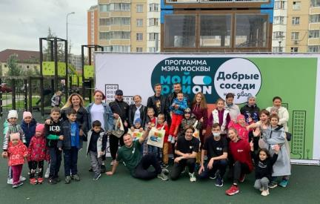
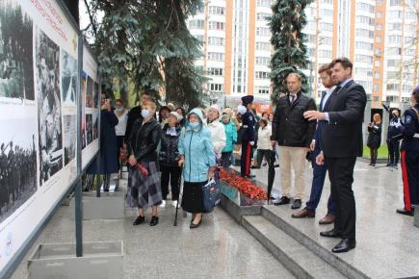
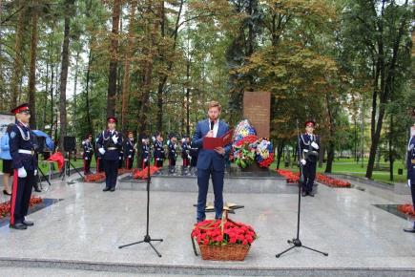
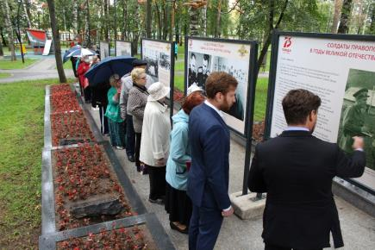
Фотовыставка
«Солдаты правопорядка в годы
Великой Отечественной войны»
Акция «Наш двор: Добрые соседи»
День солидарности в борьбе с терроризмом

Slide 13
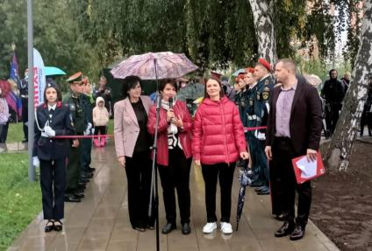
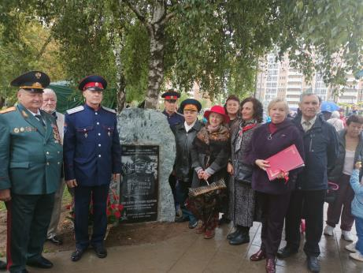
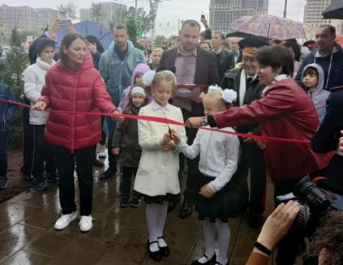
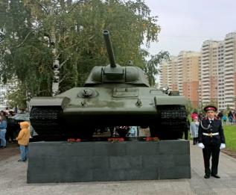
Открытие Сквера Победы и Аллеи героев

Slide 14
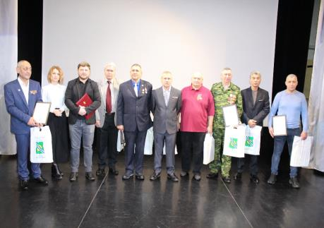
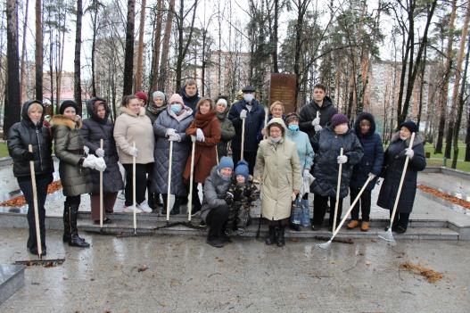
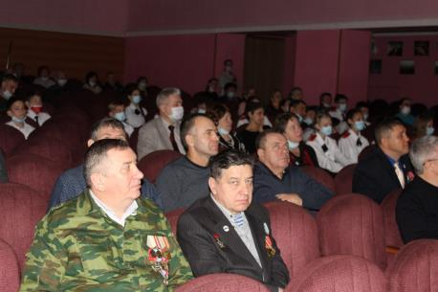
5-летие МООВБД «Фарахруд»
Патронатная акция по уходу за памятником погибшим воинам-некрасовцам ко Дню начала контрнаступления советских войск против немецко-фашистских войск в битве под Москвой и Дню Героев Отечества

Slide 15
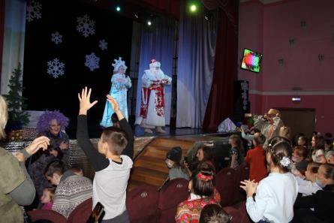
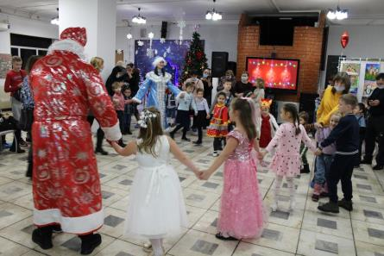
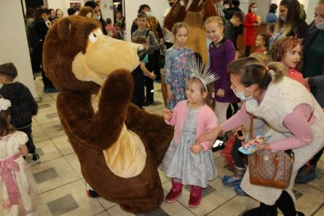
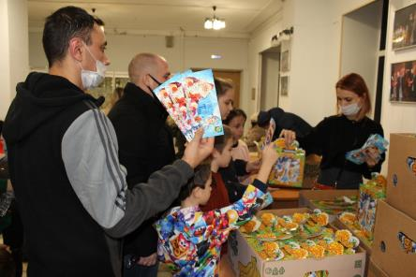
Новогоднее представление «Елка главы управы»

Slide 16
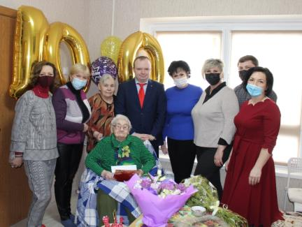
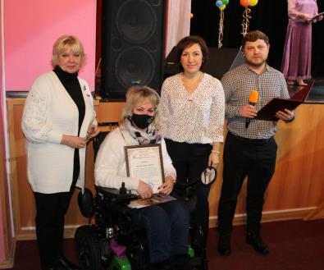
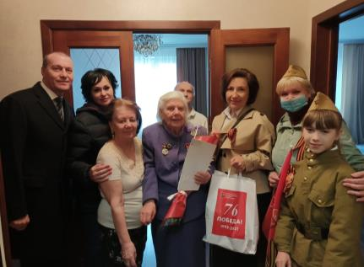
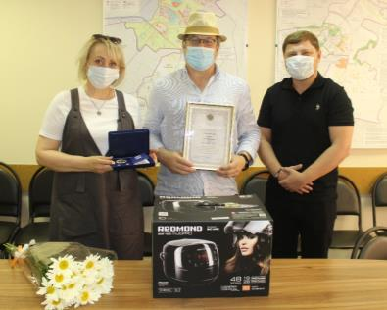
Поздравления к памятным и праздничным датам

Slide 17
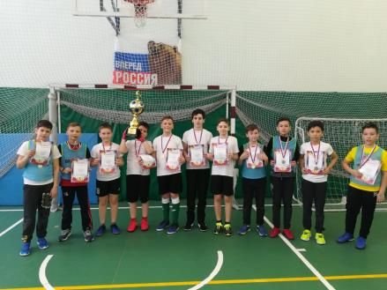
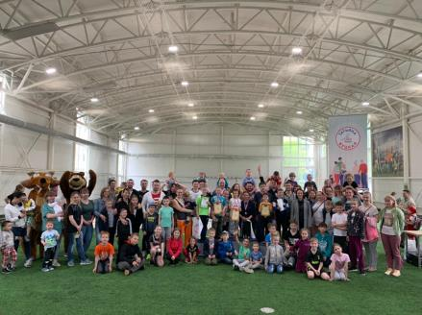
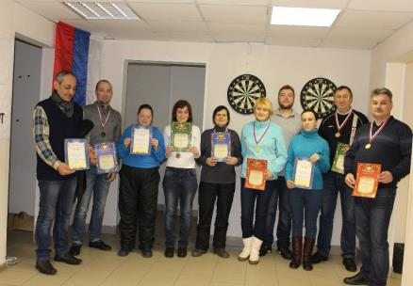
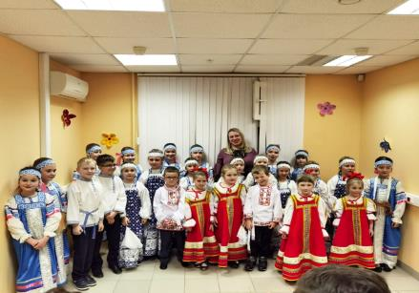
Мероприятия досуговой и физкультурно-оздоровительной деятельности

Slide 18
Взаимодействие с общественными организациями
Совет ветеранов пенсионеров, ветеранов войны, труда, вооруженных сил и правоохранительных органов
Благотворительный фонд «Социальная интеграция инвалидов и молодежи»
Региональная общественная организация содействия развитию физической культуры и спорта «Юго-Восток» (Семейный клуб «Смайлик»)
Региональная общественная организация объединения ветеранов боевых действий «Фарахруд»
Общественное движение многодетных семей «Планета счастливых мам»
Благотворительная организация помощи многодетным семьям, семьям, имеющим в своем составе детей с ограниченными возможностями, молодым семьям, семьям одиноких родителей, и детям-сиротам (или оставшимся без попечения) «Птица феникс»
Союз православных семей «Семейный очаг» при Храме иконы Божией Матери «Воспитание»
Благотворительный фонд «Семейный очаг»
Благотворительная организация волонтерское движение «Рука помощи»
Региональная общественная организация инвалидов с ДЦП и с другими поражениями ОДА «Безбарьерный мир»

Slide 19
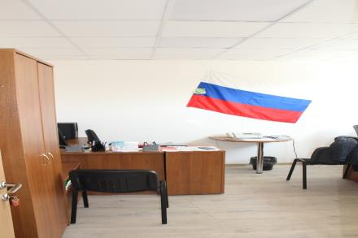
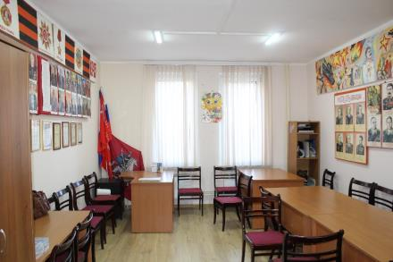
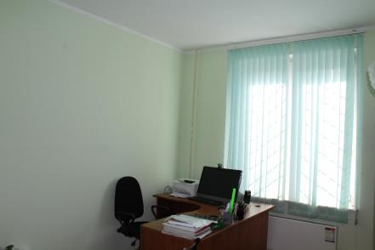
Ремонт помещений первичных организаций Совета ветеранов
ул. Некрасовская, д.7
ул. 2-я Вольская, д.20

Slide 20
Посещение музеев

Slide 21
Комиссия по делам несовершеннолетних и защите их прав
Численный состав Комиссии – 21 человек. Специалисты Комиссии приняли участие в 11 оперативно-профилактических мероприятиях «Подросток» под различными кодовыми названиями.
.
Большое внимание уделялось вопросу предупреждения и профилактики наркомании в детской, подростковой и молодежной среде. Проводились мероприятия:
межведомственные профилактические рейды (проверялись места концентрации подростков);
ежедневно сотрудниками ОМВД России по району Некрасовка проводились мероприятия, направленные на выявление правонарушений, совершенных несовершеннолетними;
межведомственные дни профилактики в образовательных учреждениях.

Slide 22
Проведено 26 заседаний Комиссии (в 2020 году – 20)
2021 год 22600
В 2021 году наблюдается прирост детского населения
2020 год 21799
На заседаниях комиссии было рассмотрено:
40 материалов в отношении родителей (законных представителей)
(в 2020 году – 75)
29 материал в отношении несовершеннолетних
(в 2020 году – 61)
245
общих профилактических вопроса
(в 2020 году – 255)

Slide 23
Привлечено к административной ответственности:
23 несовершеннолетних (в 2020 – 12);
Проводилась индивидуально-профилактическая работа в отношении:
123 несовершеннолетних (в 2020 – 85);
41 семьи, находящейся в социально-опасном положении (в 2020 – 56).
Выявлено и поставлено на профилактический учет:
53 несовершеннолетних ( в 2020 году – 39);
24 семьи, находящихся в социально-опасном положении (в 2020 году – 27).
Индивидуально-профилактическая работа прекращена в отношении:
70 несовершеннолетних (в 2020 году – 54);
13 семей (в 2020 году – 28).
16 родителей/законных представителей ( в 2020 – 43).

Slide 24
II. Взаимодействие с государственными органами, органами местного самоуправления

Slide 25
Проведение кампаний по призыву граждан в Вооруженные силы Российской Федерации
В соответствии с Постановлением Правительства Российской Федерации от 11 ноября 2006 года № 663 «Об утверждении положения о призыве на военную службу граждан Российской Федерации» была установлена норма призыва весной и осенью 2021 года, утвержден график работы призывной комиссии, а также план работы призывной комиссии.
Планы весеннего и осеннего призывов 2021 года выполнены с превышением установленной нормы.
Оказано содействие Военному комиссариату по Кузьминскому району города Москвы:
в организации своевременного оповещения граждан, подлежащих призыву на военную службу;
предоставлена материально-техническая помощь: почтовые конверты – 2000 шт, бумага формата А4 – 10 коробок, медицинские маски – 100 шт., перчатки – 100 шт., и антисептические средства – 10 литров.

Slide 26
Формирование списка кандидатов в присяжные заседатели
Проведена работа по составлению списков кандидатов в присяжные заседатели на 2022-2025 годы для Московского городского суда, 2-го Западного окружного военного суда и Кузьминского районного суда:
5988
человек включено в общие списки кандидатов в присяжные заседатели;
1497
человек включено в запасные списки кандидатов в присяжные заседатели.

Slide 27
Проведение выборов депутатов в Государственную Думу Федерального собрания Российской Федерации VIII созыва
В соответствии с Указом Мэра Москвы от 17 июля 2006 года № 34-УМ «О мерах по обеспечению учета населения города Москвы и предоставлению сведений о численности избирателей, участников референдума» управой на постоянной основе организована и проведена работа по уточнению списков избирателей в ГАС «Выборы» на основании данных МФЦ, ЗАГС, отдела военного комиссариата, служб здравоохранения, правоохранительных органов и учреждений ФСИН.
Управой района были изданы распоряжения об оказании содействия избирательным комиссиям в реализации их полномочий при подготовке и проведении выборов, создана рабочая группа и план организационно-технических мероприятий для материально-технического обеспечения проведения выборов.
Работа 17 участковых избирательных комиссий и территориальной избирательной комиссии была организована на высоком уровне, жалоб на техническое оснащение не поступало.

Slide 28
Проведение Всероссийской переписи населения в период с 15 октября по
14 ноября 2021 года
Задействовано 204 человека переписного персонала (контролеры, переписчики, стационарные переписчики).
Организовано функционирование 29 переписных участков (в том числе: материально-техническое обеспечение, обеспечение СИЗ, формирование переписного персонала, организация прохождения тестирования переписного персонала в медицинских организациях во время проведения переписи).

Slide 29
Взаимодействие с Советом депутатов муниципального округа Некрасовка
Управа района Некрасовка города Москвы вносит на согласование в Совет депутатов муниципального округа Некрасовка:
ежеквартальные планы по досуговой, социально-воспитательной, физкультурно-оздоровительной и спортивной работе с населением по месту жительства;
адреса дворовых территорий для благоустройства за счёт средств стимулирования управ районов;
распределение средств социально-экономического развития района.

Slide 30
Организация деятельности общественных пунктов охраны порядка
25
граждан получили консультативно-правовую помощь по фактам выявления нарушений общественного порядка во дворах, домах, подъездах.
84
12
заседаний совета ОПОП района Некрасовка проведено в режиме видеоконференций с участием представителей государственных организаций района, общественных организаций, жителей.
146
110
14
чердачных, подвальных, технических, нежилых помещений, расположенных на первых этажах многоквартирных жилых домов, проверено совместно с участковыми уполномоченными полиции в рамках программы «Антитеррор».
фактов брошенного и разукомплектованного автотранспорта выявлено в жилом секторе.
нарушений правил парковки автотранспорта выявлено в жилом секторе.
квартир, сдаваемых в наём, выявлено совместно с участковыми уполномоченными полиции ОМВД России по району Некрасовка.

Slide 31
Организация деятельности общественных пунктов охраны порядка
4
уголовных преступления раскрыто совместно с сотрудниками ОМВД России по району Некрасовка.
62
административных правонарушения пресечено совместно с сотрудниками ОМВД России по району Некрасовка.
16
обращений по вопросу незаконного проживания мигрантов, поступивших на портал «Наш Город», отработано председателем совета ОПОП района Некрасовка.
1790
обращений граждан и их коллективов рассмотрено ОПОП района Некрасовка.
85
человек поставлено на профилактический учет.
103
22
профилактических бесед проведено с лицами, совершившими правонарушения и находящимися на профилактическом учете.
нарушения миграционного законодательства проверено совместно с ОМВД России по району Некрасовка.
помещения выделено для размещения ОПОП.
3

Slide 32
4368
дежурств народных дружинников по обеспечению общественной безопасности и правопорядка на территории района.
2371
200
выход народных дружинников на патрулирование жилого сектора совместно со службой участковых уполномоченных полиции.
70
оперативно-профилактических, специальных и контрольно-проверочных мероприятий, на которых принимали участие 653 народных дружинника совместно с сотрудниками ОМВД России по району Некрасовка.
массовых мероприятий с участием 195 народных дружинников в обеспечении общественной безопасности и правопорядка.
26
граждан задержано народными дружинниками совместно с сотрудниками полиции, доставлено в ОМВД России по району Некрасовка и привлечено к административной ответственности.
17
человек привлечено к административной ответственности за нарушение масочного режима в период пандемии коронавируса в ходе патрулирования народными дружинниками совместно с уполномоченными участковыми полиции.
Организация деятельности народной дружины

Slide 33
III. Взаимодействие с населением

Slide 34
Организация работы с общественными советниками главы управы
В 2021 году осуществляли деятельность 175 общественных советников-жителей района Некрасовка.
Для общественных советников организованы мероприятия:
экскурсионная поездка на теплоходе по Москве-реке;
поздравление подарками ко Дню общественного советника;
билеты на театральные представления;
обучающие курсы и тренинги.

Slide 35
Общественные советники участвовали:
в реализации программы просветительской деятельности (проведение встреч, бесед, тренингов);
в совместном планировании районных мероприятий (встречи с населением, празднование социально значимых дат, проверки территории района по вопросам благоустройства и жилищно-коммунального хозяйства);
в осуществлении работы по комплексному решению проблем в области социальной активности молодежи, проведению досуговых, культурно-массовых и спортивных мероприятий, поддержке общественных организаций.
в оперативных совещаниях управы района;
совершенствование физического развития и пропаганда здорового образа жизни;
в формировании программы социально-экономического развития, внесение предложений общественности;

Slide 36
Организация проведения публичных слушаний и общественных обсуждений
В 2021 году публичные слушания на территории района не проводились. На портале «Активный гражданин проведены обсуждения по 7 проектам:
1) межевания территории, ограниченной Рождественской улицей, улицей Липчанского, улицей Недорубова, Покровской улицей (квартал 10);
2) межевания территории квартала района Некрасовка, ограниченного Покровской улицей, улицей Недорубова, улицей Ухтомского Ополчения, Рождественской улицей (ЮВАО) (квартал 5);
3) межевания территории квартала района Некрасовка, ограниченного Покровской улицей, проспектом Защитников Москвы, улицей Ухтомского Ополчения, Рождественской улицей (ЮВАО) (квартал 4);
4) внесения изменений в правила землепользования и застройки города Москвы в отношении территории по адресу: ул. Транспортная (ул. 1-ая Вольская, вл. 39), ЮВАО;
5) межевания территории квартала района Некрасовка, ограниченного улицей Липчанского, улицей Недорубова, внутриквартальным проездом, улицей Вертолетчиков (ЮВАО) (квартал 12);
6) межевания территории квартала района Некрасовка, ограниченного Покровской улицей, Рождественской улицей, улицей Ухтомского Ополчения, проспектом Защитников Москвы (ЮВАО) (квартал 2);
7) межевания территории квартала района Некрасовка, ограниченного улицей Сочинская, улицей Рождественская, улицей Покровская, пр. пр. 265, улицей Недорубова (ЮВАО) (квартал 8А).

Slide 37
Организация информирования населения
Информирование населения осуществляется:
на официальном сайте управы управы http://nekrasovka.mos.ru/;
В соответствии с распоряжением префектуры Юго-Восточного административного округа города Москвы от 19 мая 2014 года № 238 «О состоянии уличных информационных стендов на территории ЮВАО г. Москвы и мерах по улучшению их обслуживания» на информационных стендах размещается информация о деятельности органов исполнительной власти округа и района, мероприятиях, проводимых на территории города, округа и района, реализации городских программ.
В 2021 году встречи главы управы с населением не проводились в связи с эпидемиологической ситуацией.
в интернет газете «Голос Некрасовки» http://golos-nekrasovki.ru/;
на информационных стендах района (41 шт.);
на информационных конструкциях подъездов жилых домов (276 шт.).

Slide 38
Организация приема и работа с обращениями граждан
Наибольшее количество обращений граждан поступило по вопросам:
благоустройства дворовых территорий;
жилищно-коммунального хозяйства;
организации дорожного движения и улично-дорожной сети;
образования;
Коллективные обращения от жителей поступили по вопросам:
проведения дезинфекции в МКД по адресу: ул. 1-я Вольская, д. 13, корп. 2, работа хостела по адресу: ул. 1-я Вольская, д.13, корп.2;
Все ответы на обращения предоставлены в установленный законом срок.
установки видеокамер по адресу: ул. Рождественская, д. 21, корп. 2;
обустройства плиточного покрытия в местах общего пользования на первых этажах подъездов по адресу: ул. Некрасовкая, д.7.
экологии.
13
приемов населения проведено главой управы в 2021 году (в 2020 году – 10);
20
жителей принято во время приемов населения (в 2020 году – 24);
1183
обращения поступило в управу района в 2021 году (в 2020 году – 2684)
3
коллективных обращения поступило от жителей района в 2021 году.

Slide 39
IV. Строительство, имущественно-земельные отношения, транспорт

Slide 40
Строительство объектов жилого и нежилого назначения, линейных объектов
В 2021 году построено и введено в эксплуатацию:
Физкультурно-оздоровительный комплекс по адресу: Проектируемый проезд 6392 (мкр. 2, рядом с корп. 20) за счет средств инвестора ООО «БРАВО-М»;
4-х многоквартирных жилых дома в кварталах 12, 13 общей площадью 95,1 тыс. кв.м., построенных за счет средств инвестора ООО «Авеста-Строй» и ООО «Некрасовка Инвест»;
дороги и городские инженерные коммуникации для комплексной застройки кварталов 15, 17 (продолжение ул. Маресьева, ул. Вертолетчиков, ул. Маршала Еременко);
здания многоуровневого гаража с объектами, предназначенными для продажи товаров по адресу: ул. Рождественская, квартал 1 общей площадью 7 115,4 кв.м. за счет средств инвестора ООО «Атлант-ТАН».

Slide 41
В 2021 году также начато и продолжается строительство:
детского образовательного учреждения на 250 мест в квартале 14;
4-х образовательных учреждений в квартале 17 (школа на 1150 мест, учебный корпус на 350 мест, детские образовательные учреждения на 300 мест и на 275 мест с бассейном);
школы на 550 мест в квартале 14;
многофункционального торгового комплекса «Глобус» по адресу: ул. 2-я Вольская, вл. 32, корп. 5, стр. 5, 6.
3-х подземных пешеходных переходов на пересечении ул. Рождественская с ул. Покровская, ул. Сочинская и ул. Липчанского;

Slide 42
Начато и продолжается строительство:
детского образовательного учреждения на 225 мест в квартале 13;
многоуровневых транспортных развязок с реконструкцией и строительством улично-дорожной сети (северо-восточная хорда) на участке от ул. Лухмановская до границ с Московской областью. Этап 1: «Участок от ул. Покровская до примыкания к Зенинскому шоссе».
многоквартирных домов за счет средств инвестора в кварталах 12, 13, 15;
многоквартирных домов за счет средств бюджета города Москвы в квартале 17;
ТБО «Некрасовка» (застройщиком ООО «РусСтройГарант» продолжается рекультивация, 1 этап).

Slide 43
Реализация мероприятий в рамках программы «Мой район»
В 2021 году продолжилось благоустройство территорий, прилегающих к станции метро Некрасовка:
многофункционального торгово-развлекательного центра общей площадью 57 425 м² с обустройством 396 машино-мест (застройщик – «ТПУ «Некрасовка»);
спортивного комплекса с крытым катком, бассейном, экстрим-парком и зоной воркаут общей площадью 21 316, 31 м² с обустройством 142 машино-мест (застройщик – КП «Большая спортивная арена «Лужники»);
ландшафтного парка общей площадью 5,6 га с детскими и спортивными площадками, зоной фонтанов, местами для отдыха и фестивальной площадки в комплексе с московской ярмаркой со спортивным ядром, а также посадкой более 500 деревьев и более 20 000 кустарников (заказчик - АО «Мосинжпроект»).

Slide 44
Продолжилась реализация Государственной программы «Развитие транспортной системы»: на ул. Льва Яшина, ул. Рождественская, ул. Ухтомского Ополчения, ул. Сочинская, ул. Маресьева, ул. Недорубова, и проспекте Защитников Москвы завершены работы по благоустройству организациями, подведомственными Департаменту капитального ремонта города Москвы.
Для выполнения работ по реализации проекта благоустройства прибрежной зоны о. Черное необходимо обеспечить вынос воздушных линий электропередач с участка благоустройства. Работы по Объекту могут быть возобновлены после завершения работ сетевыми организациями по выносу сетей из пятна застройки – не ранее 2023 года.

Slide 45
Выявление и пресечение незаконного (нецелевого) использования земельных участков
В соответствии с п.3.1 приложения №1 к постановлению Правительства Москвы от 11 декабря 2013 года №819-ПП «Об утверждении Положения о взаимодействии органов исполнительной власти города Москвы при организации работы по выявлению и пресечению незаконного (нецелевого) использования земельных участков» в 2021 году в системе «Контроль недвижимости города Москвы» размещены 4 объекта по адресам:
ул. 1-я Вольская, вл. 43 (строение);
ул. 1-я Вольская, вблизи дома 8, корп. 1 (гараж);
ул. 2-я Вольская, д. 34, стр. 1 (2 станка, здание, бытовой городок);
квартал 8А Люберецких полей района Некрасовка (здание).

Slide 46
Транспорт и дорожно-транспортная инфраструктура
В целях улучшения транспортного обслуживания квартала 17 Люберецких полей в 2021 году маршрут автобуса № 855 продлен от станции метро Лухмановская до ул. Маршала Еременко и ул. Маресьева.
В соответствии с протоколом Заседания Рабочей группы по координации проектов планировки территории города Москвы в части развития транспортной инфраструктуры по контрольно-значимым вопросам ВАО, ЮВАО, ЮАО, ЗАО города Москвы от 21.10.2021 вопрос строительства УДС в квартале 25 Люберецких полей района Некрасовка (строительство продолжения улично-дорожной сети ул. Покровская с организацией примыкания к ул. 2-я Вольская и Проектируемому проезду № 265) включен в перечень первоочередных мероприятий для включения в АИП города Москвы.
В связи с высокой загруженностью в часы пик ул. 2-я Вольская, сокращения интервалов движения НГПТ, а также нагрузки на существующую улично-дорожную сеть управой района направлено предложение в префектуру ЮВАО о включении в Адресно-инвестиционную программу города Москвы (далее – АИП) продолжения строительства улицы Покровская до границ с Московской областью.
Схема продления маршрута №855

Slide 47
Окружной комиссией по безопасности дорожного движения ЮВАО было принято решение об устройстве регулируемого пешеходного перехода на ул. Вертолетчиков, в районе д. 9 (реализация будет осуществлена ГКУ «ЦОДД»).
В 2021 году в рамках выполнения решений Окружной комиссии по безопасности дорожного движения ЮВАО выполнено обустройство 4-х трапециевидных пешеходных переходов по адресам:
Проектируемый проезд № 83 – обустройство 2-х трапециевидных пешеходных переходов (разметка будет нанесена в 2022 году);
ул. Инициативная – ул. 2-я Вольская (круг) – обустройство 2-х трапециевидных пешеходных переходов (разметка будет нанесена в 2022 году.

Slide 48
Имущественные отношения
В 2021 году жилые помещения, находящиеся в собственности города Москвы и освободившиеся за выбытием, а также жилые помещения, переходящие по праву наследования по закону в собственность города Москвы с связи со смертью граждан – собственников жилых помещений, не выявлены.
Управой района Некрасовка совместно с ОМВД по району Некрасовка, Департаментом городского имущества города Москвы в течение 2021 года проведено 4 комиссионных осмотра и проведение охранных мероприятий жилых помещений. По результатам проверок самовольно занятой жилой площади не выявлено.
В ходе мониторинга целевого использования нежилых помещений, предоставленных для размещения социально значимых объектов шаговой доступности, находящихся в собственности города Москвы, изменения видов целевого назначения нежилых помещений не выявлены.
В 2021 году в оперативное управление управы района Некрасовка города Москвы оформлены объекты нежилого фонда.
Помещения под размещение общественного пункта охраны порядка:
ул. Недорубова, д. 29;
Ул. Липчанского, д. 5, корп. 1.
Помещение для организации досуговой, физкультурно-оздоровительной и спортивной работы с населением по месту жительства:
ул. 1-я Вольская, д. 7,корп. 1.

Slide 49
V. Сфера торговли и услуг

Slide 50
Основные результаты по выполнению комплексной программы развития района в сфере экономической политики
В 2021 году создано 214 рабочих мест на предприятиях торговли, общественного питания и бытового обслуживания района Некрасовка, а также введено 117 предприятий потребительского рынка и услуг.
105
новых рабочих мест на предприятиях торговли;
27
новых рабочих мест на предприятиях общественного питания;
82
37
новых рабочих мест на предприятиях бытового обслуживаниях;
68
12
торговых предприятий введено;
предприятий общественного питания введено;
предприятий бытового обслуживания введено.
Рост количества объектов торговли, общественного питания и
предприятий бытового обслуживания

Slide 51
Стационарные объекты предприятий торговли, услуг и общественного питания
На территории района функционирует 458 стационарных объектов:
7 предприятий торговли и услуг провели мероприятия по адаптации своих объектов для комфортного доступа инвалидов и других маломобильных граждан.
1
торговый центр (28 объектов: 8 предприятий розничной торговли, 2 предприятия общественного питания, 1 предприятие бытового обслуживания, 17 прочих предприятий (банк, аптека, банкоматы, торговые аппараты, вендинговые аппараты, почтоматы «Озон»);
268
магазинов розничной торговли;
116
46
предприятий бытового обслуживания;
предприятий общественного питания.

Slide 52
Поступали жалобы от жителей по вопросу шумной разгрузки в ночное время по адресам:
ул. 2-я Вольская, д. 20;
По данным обращениям в адрес руководителей предприятий торговли и услуг были направлены обращения о недопущении повторных нарушений действующего законодательства, а также направлены обращения в ОМВД России по району Некрасовка и Управление Роспотребнадзора по ЮВАО города Москвы для усиления контроля за данными объектами, проведения внеплановых проверок и применения мер административного воздействия к нарушителям.
Жалобы жителей в адрес управы (в том числе повторные) по вопросу реализации алкогольной продукции в ночное время в 2021 году не поступали.
ул. 2-я Вольская, д. 1, корп. 1;
ул. Вертолетчиков, д. 4, корп. 10.

Slide 53
Нестационарные торговые объекты
6 киосков:
«Пресса» по адресам:
ул. Покровская, вл. 37;
ул. 1-я Вольская, вл.11;
ул. 1-я Вольская, вл.1, корп. 3
«Мороженое» по адресам:
ул. 1-я Вольская, вл.11;
ул. Рождественская, вл.17;
«Цветы» по адресу:
ул. Рождественская, вл. 23/33.
1 нестационарный торговый объект при стационарном торговом объекте: овощи-фрукты и елочный базар, по адресу: ул. 1-я Вольская, вл.17, корп.1.

Slide 54
В ежемесячном режиме проводится мониторинг нестационарных торговых объектов с вводом акта обследования и фотоматериалов в Систему информационного обеспечения потребительского рынка (далее – СИОРП), за 2021 год нарушения условий договора хозяйствующими субъектами не выявлены.
В префектуру Юго-Восточного административного округа были внесены предложения по размещению ярмарок выходного дня на территории района по адресу: ул. Недорубова, вл. 7 и региональной ярмарки по адресу: ул. Вертолетчиков, вл. 2.
В СИОПР в 2021 году внесено всего 2 220 изменений по 128 открывшимся предприятиям, по 55 закрывшимся предприятиям, а также по остальным предприятиям.

Slide 55
Мониторинг предприятий торговли и услуг
Случаи нецелевого использования нежилых помещений, принадлежащих городу Москве, не выявлены.
Нежилые помещения, находящиеся в частной собственности, целевого назначения, как правило, не имеют.
Факты противоправного завладения имуществом города Москвы в 2021 году не выявлены.

Slide 56
Обеспечение поступлений доходов
в бюджет города Москвы
Процесс стимулирования индивидуальных предпринимателей к переходу на патентную систему налогообложения составил 405 патентов.

Slide 57
Мероприятия по предотвращению несанкционированной торговли и самовольного размещения рекламных конструкций
В 2021 году проведено 283 проверки, направленные на пресечение несанкционированной торговли. Фактов нарушения ст. 11.13 КоАП города Москвы выявлено не было. Обращения граждан по вопросу выявления фактов несанкционированной торговли в управу района Не поступали.

Slide 58
Работа по удалению самовольно размещенных конструкций была организована по адресам:
ул. 2-я Вольская, д. 30, стр. 1;
ул. Вертолетчиков, д. 9, корп. 2;
ул. Рождественская, д. 33;
ул. Недорубова, д. 5;
ул. Лавриненко, д. 1;
ул. Лавриненко, д. 5.

Slide 59
VI. Жилищно-коммунальная сфера

Slide 60
Организация работы управляющих компаний
ТСЖ «Некрасовка»
ООО «ЖилЦентр»
ООО «Октябрь»
ООО «УК «Перспектива»
ООО «УК Единство»
ООО «Дез-Столица»
ООО «ГАЛЕКС»
ООО «Четыре Солнца»
ООО «УК «Мастер ЖКХ»
ООО «ПИК-КОМФОРТ»
ООО «Восток-Юнион»
ООО «ВК Комфорт»
ООО «Самолет Сервис»
ГБУ «Жилищник района Некрасовка»
45 МКД
ГБУ «Жилищник района Некрасовка»
1 МКД
145 МКД
Частные управляющие компании
ТСЖ «Некрасовка»

Slide 61
Ремонт подъездов МКД
Управляющая организация | Адрес | количество подъездов
ГБУ "Жилищник района Некрасовка" | 1-я Вольская, д. 18, к.1 | 3
 | 1-я Вольская, д. 10 | 5
 | 1-я Вольская, д. 15, к. 1 | 4
 | 1-я Вольская, д. 1 | 1
 | 1-я Вольская, д. 17, к. 1 | 2
 | 2-я Вольская, д. 6 | 5
 | Рождественская улица, дом 21, корпус 5 | 4
 | проспект Защитников Москвы, дом 11 | 5
 | проспект Защитников Москвы, дом 13 | 6
 | Некрасовская, д. 9 | 7
ООО УК "Четыре Солнца" | Ухтомского Ополчения д. 2 | 3
 | Ухтомского Ополчения д. 4 | 4
 | Льва Яшина д. 1 | 3
 | Льва Яшина д. 7 | 5
 | Льва Яшина д. 9 | 3
ООО "ЖилЦентр" | Сочинская улица, дом 2 | 3
 | Рождественская улица, дом 8 | 6
 | Рождественская улица, дом 10 | 5
 | Липчанского, д 1 | 3
 | ул. Рождественская 4 | 4
 | ул. Рождественская 15 | 1
 | ул. Рождественская 19к1 | 1
ООО УК «ПЕРСПЕКТИВА» | Рождественская улица, дом 21 корп 2 | 6
ООО "УК Единство" | Липчанского д. 3 | 2
 | Липчанского д. 9 | 4
 | Сочинская д. 5 | 4
ООО "ПИК-Комфорт" | Липчанского д.2 | 5
 | Покровская 18 | 2
 | Вертолетчиков 9к1 | 4
АО «ВК КОМФОРТ» | Покровская улица, дом 31 | 4
Всего |  | 114
В ходе проведения ремонта выполнялись виды работ:
ремонт и покраска входных групп;
ремонт и покраска стволов мусоропровода;
ремонт и покраска ограждения лестниц;
ремонт, покраска, установка пружин на дверях в местах общего пользования;
покраска стен в местах общего пользования;
покраска потолков в местах общего пользования;
ремонт и покраска почтовых ящиков;
ремонт и частичная замена светильников;
ремонт и покраска окон в местах общего пользования.

Slide 62
Очистка скатных кровель
Адрес | Принадлежность
ул. 1-я Вольская д.11 | ГБУК ДК «Заречье»
ул. 2-я Вольская, д.16, к.2 | Спортивный зал ГБУ «Спортивная школа №4» Москомспорта
ул. Некрасовская, д.8 | ФОК ГБУ «Спортивная школа №4» Москомспорта

Slide 63
Организация работы по благоустройству
территории района
В 2021 году управой района Некрасовка было вынесено на согласование Совета депутатов муниципального округа Некрасовка направление средств стимулирования управы района на проведение мероприятий по благоустройству территорий района на сумму 61 481 600,00 руб:
1) комплексное благоустройство 7 дворовых территорий, по адресам:
ул. Некрасовская, д. 5,
ул. Некрасовская, д. 7,
ул. 1-я Вольская, д. 10,
ул. 1-я Вольская, д.17, к.1,
ул.2-я Вольская, д. 6,
ул. 2-я Вольская, д. 20,
ул. 1-я Вольская д. 12 к. 1;

Slide 64
2) устройство резиновых покрытий на детских площадках по адресам:
ул. Покровская, д. 16;
3) устройство площадки для выгула собак по адресу:
ул. Маршала Еременко, д. 5, корп. 1;
ул. Липчанского, д. 6 (на детской и спортивной площадках);
ул. Недорубова д. 10, д. 14;
ул. Недорубова, д. 18, корп. 1, д. 20, корп. 1, д. 20, корп. 2;
ул. Покровская, д. 14;
ул. Липчанского, д. 8;
ул. Покровская, д. 18;
ул. Вертолетчиков, д. 11;
4) установка арки по адресу:
ул. 1-я Вольская, д. 15, корп. 1 (знаковый объект «Аллея сказок»);
5) выполнение работ по присоединению к сетям ПАО Россети объекта:
площадка проведения городских Фестивалей по адресу: ул. 1-я Вольская, д. 11 (сцена);
6) устройство дорожно-тропиночной сети из плитки по адресу:
ул. Некрасовская, д. 9;
7) установка ограждающих устройств (столбики) по 29 адресам;
8) закупка средств малой механизации для ГБУ «Жилищник района Некрасовка» в количестве 44 шт.;
9) закупка техники для работ на дворовых территориях ГБУ «Жилищник района Некрасовка» в количестве 4 шт.

Slide 65
Выполнены работы за счет средств социально-экономического развития:
по благоустройству дворовой территории, по адресу: ул. 1-я Вольская, д. 1 (на сумму 1 551 239,48 руб.);
по устройству резинового покрытия, по адресу: ул. Недорубова, д. 12 (на сумму 1 346 360,52 руб.).

Slide 66
В целях реализации городских программ города Москвы в 2021 году выполнены работы по благоустройству объектов, не подлежащие согласованию с Советом депутатов муниципального округа Некрасовка:
квартал, прилегающий к знаковому объекту и станции метро Некрасовка по 19 адресам (ул. Покровская, д. 37, д. 39, д. 41; ул. Рождественская, д. 4, д. 6, д. 8, д. 12, д. 14, д. 15, д. 17, д. 19, корп. 1, д. 19, корп. 2, д. 21, корп. 2, д. 21, корп. 4, корп. 5, корп. 6; проспект Защитников Москвы, д. 1, д. 3, корп. 1, д. 11);
знаковый объект «Некрасовский бульвар» по адресам: ул. Некрасовская, д. 5, д. 7, д. 9;
прилегающая территория к приюту для бездомных животных по адресу: 2-я Вольская, вл.17.

Slide 67
В соответствии с утверждённым титульным списком по благоустройству дворовых территорий в рамках программы «АБП большими картами» на территории района Некрасовка выполнены работы по ремонту асфальтобетонного покрытия 13 дворовых территорий на сумму 27 936 997,37 руб. по адресам:
ул. 1-я Вольская, д. 16,
ул. 1-я Вольская, д. 17, к. 1,
ул. 1-я Вольская, д. 22, к. 1,
ул. 2-я Вольская, д. 22, к. 1,
ул. 2-я Вольская, д. 22, к. 2,
ул. Рождественская, д. 25,
ул. 1-я Вольская, д. 10,
ул. 1-я Вольская, д. 12, к. 1,
ул. 2-я Вольская, д. 2,
ул. Некрасовская, д. 5,
ул. Некрасовская, д. 7,
ул. Рождественская., д. 21, к. 1,
ул. 2-я Вольская, д. 6.

Slide 68
Благоустройство территорий школ и детских садов
ул. 2-я Вольская, д. 5, корп. 3
ГБОУ Школа № 1595;
ул. Покровская, д. 29 ГБОУ Школа № 2051;
ул. Покровская, д. 35
ГБОУ Школа № 2053.

Slide 69
Содержание информационных полей
Управой района Некрасовка обеспечено выполнение работ по содержанию (очистке и мойке)
22 объектов
единой системы навигации города Москвы.
Проведена замена поврежденных двухсторонних информационных полей по адресам:
2шт.
ул. Рождественская, д. 31;
2шт.
ул. 1-я Вольская, д. 22, корп.1;
2шт.
ул. Некрасовская, д. 5.

Slide 70
Организация работы по озеленению
В рамках благоустройства дворовых территорий по программе «Квартал, прилегающий к знаковому объекту и станции метро Некрасовка» были выполнены работы по посадке зеленых насаждений подрядной организацией ООО «СМК-СТРОЙ». Посажено 4753 кустарников.
В рамках благоустройства знакового объекта «Некрасовский бульвар» были выполнены работы по посадке зеленых насаждений подрядной организацией ООО «СМК-СТРОЙ». Посажено 68 деревьев и 30 кустарников.
В летний период 2021 года были выполнены посадки древесно-кустарниковой растительности в районе Некрасовка в количестве 239 дерева и 1244 кустарника.

Slide 71
Организация работы по вывозу твердых бытовых отходов, крупногабаритного мусора
Силами ГБУ «Жилищник района Некрасовка» и застройщиками выполнены работы по обустройству мест сбора отходов в количестве:
При вводе в эксплуатацию многоквартирных домов, расположенных в 17 квартале, балансодержателем дворовых территорий ГБУ «Жилищник района Некрасовка» выполнено обустройство мест сбора отходов в количестве:
167
контейнерных площадок;
28
бункеров.
7
контейнерных площадок.

Slide 72
Работа портала «Наш город» и Ситуационно-мониторингового центра
За 2021 год на централизованный портал Правительства Москвы «Наш город» поступило 6810 обращений, из них:
4 831
обращение по дворовым территориям;
822
обращения по многоквартирным домам;
845
обращений по объектам дорожного хозяйства.
Ответы на все обращения были даны без нарушения регламентного срока.

Slide 73
ГБУ «Жилищник района Некрасовка» подключен к системе Ситуационно-мониторингового центра.
За период с 01.01.2021 по 31.12.2021 поступило 37 594 заявок, из них:
36 607 заявок находились на внутреннем линейном контроле ГБУ «Жилищник района Некрасовка» совместно с управой района Некрасовка:
986
заявок на особом контроле Префектуры ЮВАО:
нарушений по дворовым территориям;
нарушения по многоквартирным домам;
825
103
58
нарушений по объектам дорожного хозяйства.
Выполнено 977 заявок.
9 заявок находятся на контроле, так как устранение нарушений находится вне компетенции ГБУ «Жилищник района Некрасовка».
24 416
нарушений по дворовым территориям;
нарушений по многоквартирным домам;
нарушения по объектам дорожного хозяйства.
9 367
2 824
Все заявки выполнены в установленный срок.

Slide 74
Работа с брошенным и разукомплектованным автомобильным транспортом
Всего за отчетный период поступило 57 заявок на перемещение брошенного и разукомплектованного автомобильного транспорта (далее - БРТС).
В 51 случае транспортные средства не имели признаков разукомплектованности, определенных постановлением Правительства Москвы от 23.09.2014 № 569-ПП.
14 автомобилей перемещены на площадку временного хранения.

Slide 75
Содержание и ремонт оборудования для лиц с ограничениями жизнедеятельности
Во избежание несчастных случаев и поломки дорогостоящего оборудования специалисты ГБУ «Жилищник района Некрасовка» проводят инструктаж по правилам пользования подъёмной платформой для инвалидов (далее – ППИ). Для вызова специалиста необходимо подать заявку в отдел ПТО по телефону 8 (499) 746-76-81.
В 2021 году установлена подъемная платформа по адресу: ул. 1-я Вольская, д. 1, корп. 3, п. 4 (заказчиком монтажа является ГКУ «УКРиС» г.Москвы).
Принято на баланс «ГБУ Жилищник района Некрасовка» 2 подъемные платформы для инвалидов по адресу: ул. Вертолетчиков, д. 11.

Slide 76
На балансе ГБУ «Жилищник района Некрасовка» находятся 316 ППИ, расположенных в подъездах МКД.
Со специализированной организацией заключен договор на техническое обслуживание 316 ППИ.
В МКД, находящихся в управлении ООО «ПИК Комфорт» и ООО «УК «Мастер ЖКХ», расположены 95 ППИ которые установлены за счет внебюджетных средств, в собственность города Москвы строительными организациями не переданы.
Направлены исковые заявления в суд о признании движимого имущества бесхозяйным для дальнейшей передачи его в собственность города Москвы.
В первоочередном порядке исковые заявления направлены по адресам: ул. Недорубова, д. 20, корп. 2; ул. Покровская, д. 17, корп. 1; ул. Недорубова, д. 10., в связи с проживанием в данных многоквартирных домах маломобильных граждан. Судебная Работа по признанию ППИ бесхозяйными продолжается, поданы соответствующие заявления по оставшимся 24 домам.

Slide 77
В 2021 году ГБУ «Жилищник района Некрасовка» выполнены работы по обустройству уличного пандуса для маломобильных групп населения, по адресу:
ул. 1-я Вольская, д. 24, корп. 1, п. 4.
Установлены откидные пандусы на первых этажах многоквартирных домов по адресам:
ул. 1-я Вольская, д. 24, корп. 1, п. 6;
ул. 2-я Вольская, д. 3, п. 5;
ул. 2-я Вольская, д. 20, п. 1;
ул. Покровская, д. 39, п. 2;
проспект Защитников Москвы, д. 5, п. 1.

Slide 78
VII. Работа комиссий

Slide 79
Комиссия по предупреждению и ликвидации чрезвычайных ситуаций и обеспечению пожарной безопасности (КЧСиПБ)
В 2021 году проведено 17 заседаний КЧСиПБ.
На территории района организован учебно-консультационный пункт для подготовки неработающего населения в области гражданской обороны и защиты от чрезвычайных ситуаций по адресу: ул. Некрасовская, д. 7.
Проведены 2 штабные тренировки в области гражданской обороны на территории района Некрасовка.
Проведена отработка вопросов организации управления, проверка готовности органов управления к действиям по выполнению мероприятий по гражданской обороне.
Совершенствование практических навыков руководителей и органов исполнительной власти, уполномоченных на решение задач в области гражданской обороны.
Проверка функциональной готовности органов исполнительной власти.
На территории района отсутствуют защитные сооружения гражданской обороны жилого сектора.

Slide 80
В 2021 году мероприятия по подготовке органов управления гражданской обороны осуществлялись в соответствии с требованиями Федерального закона № 28-ФЗ от 12 февраля 1998 года «О гражданской обороне».
В соответствии с утвержденным Планом основных мероприятий по повышению готовности сил и средств районного звена МГСЧС выполнены в полном объеме:
- организация противопожарной пропаганды среди населения и соблюдение мер пожарной безопасности;
- о противопожарном состоянии объектов в жилом секторе района;
- о мерах по обеспечению пожарной безопасности на объектах, расположенных территории промышленных зон района Некрасовка города Москвы;
- о мерах по обеспечению пожарной безопасности объектов на территории района Некрасовка города Москвы в период подготовки и проведения Дня знаний, Дня города, Дня солидарности в борьбе с терроризмом.

Slide 81
Тепловая комиссия
Утверждено 187 паспорта МКД.
В соответствии с распоряжением главы управы района Некрасовка от 22.04.2021 № 01-03-38/21 «О создании тепловой комиссии в управе района Некрасовка и задачах по подготовке к отопительному сезону 2021-2022гг.», в рамках подготовки к осенне-зимней эксплуатации обеспечены сроки и качество выполнения работ по содержанию и ремонту жилищного фонда и функционирования инженерного оборудования в зимний период.
Еженедельно проводились оперативные совещания, заседания тепловой комиссий с управляющими компаниями.
Управа координирует в установленном порядке работу специализированных организаций по устранению аварий и неполадок в работе разводящих сетей тепло-, водо-, и электроснабжения.
Информация о готовности к сезонной эксплуатации размещена на портале «Дома Москвы».

Slide 82
Административная комиссия
Рассмотрено 2 постановления о возбуждении дела об административном правонарушении, предусмотренном ч. 3 ст. 5.5 КоАП г. Москвы (Нарушение установленных Правительством Москвы правил отлова и содержания безнадзорных домашних животных) в отношении ГБУ «Автомобильные дороги ЮВАО» и его генерального директора.
По результатам рассмотрения материалов дела Комиссия приняла постановления о признании юридического и должностного лица виновными и назначении наказания в виде административного штрафа в размере двух и одной тысячи рублей соответственно. Штрафы оплачены в полном объеме.
Сотрудники управы района Некрасовка уполномочены составлять и рассматривать дела об административных правонарушениях по статье 11.13. КоАП г. Москвы (Торговля с рук и предоставление услуг населению в неустановленных местах).

Slide 83
В 2021 году состоялась 4 заседания рабочей группы по вопросам профилактики терроризма, минимизации и (или) ликвидации последствий его проявлений.
Рассматривались вопросы антитеррористической защищенности мест массового пребывания людей, обеспечения безопасности населения и антитеррористической защищенности объектов района в период подготовки и проведения праздничных мероприятий.
Также рассматривались вопросы реализации мероприятий по противодействию идеологии терроризма.
Было уведомлено 3 правообладателя торговых объектов (территорий) о включении соответствующих объектов (территорий) в перечень торговых объектов (территорий), подлежащих категорированию в интересах их антитеррористической защиты.
На хранение принят 1 экземпляр паспорта безопасности торгового объекта (территории), принято участие в работе комиссий по обследованию и категорированию торговых объектов (территорий).
Антитеррористическая комиссия

Slide 84
Комиссия по соблюдению требований к служебному поведению государственных гражданских служащих
В 2021 году было проведено 4 заседания Комиссии по соблюдению требований к служебному помещению государственных гражданских служащих.
Было рассмотрено два уведомления юридических лиц о заключении трудового договора с бывшим государственным гражданским служащим города Москвы. Фактов выполнения функций государственного управления в отношении данных организаций не выявлено.
За отчетный период государственных гражданских служащих управы района Некрасовка города Москвы, уволенных в связи с утратой доверия, нет.
При проведении проверки полноты и достоверности сведений, в том числе контроля за расходами, представленных государственными гражданскими служащими управы района Некрасовка города Москвы, основания для увольнения государственных гражданских служащих отсутствуют.

Slide 85
Противодействие коррупции
Управа района Некрасовка и подведомственные ей организации на постоянной основе взаимодействуют с уполномоченными представителями контрольно-надзорных и правоохранительных органов и направляют:
запрашиваемую информацию,
На официальном сайте управы размещена информация:
о нормативно-правовых актах, затрагивающих сферу противодействия коррупции;
распоряжения,
приказы,
отчеты.
сведения о доходах, расходах, об имуществе и обязательствах имущественного характера государственных гражданских служащих;
электронная приемная сообщений граждан по вопросам противодействия коррупции.
Во исполнение требований Федерального закона от 05.04.2013 № 44-ФЗ «О контрактной системе в сфере закупок товаров, работ, услуг для обеспечения государственных и муниципальных нужд» и Федерального закона от 18.07.2011 № 223-ФЗ «О закупках товаров, работ, услуг отдельными видами юридических лиц» в управе района Некрасовка созданы:
Единая комиссия по осуществлению централизованных закупок второго уровня для нужд управы;
Конкурсная комиссия по проведению открытых конкурсов по отбору управляющих организаций для управления многоквартирными домами.
Приемочная комиссия по проверке поставленного товара, выполненной работы, оказанной услуги, результатов отдельного этапа исполнения контрактов (договоров);
Отделом бухгалтерского учета, организации и проведения конкурсов и аукционов управы района, а также руководителями и специалистами экономических служб подведомственных учреждений проводится:
мониторинг нарушений антимонопольного законодательства в сфере закупок товаров, работ, услуг для обеспечения государственных и муниципальных нужд;
анализ решений и предписаний, вынесенных Управлением Федеральной антимонопольной службы по городу Москве.

Slide 86
Благодарю за внимание!

